Slide 1
MICROSOFT TEAMS
POS 업무 지원
에이전트
조회·판단·처리를 Teams 안에서 연결
2026.08
Notes:
[Sources]
- Repository: app.py, backend/app/main.py
[/Sources]

Slide 2
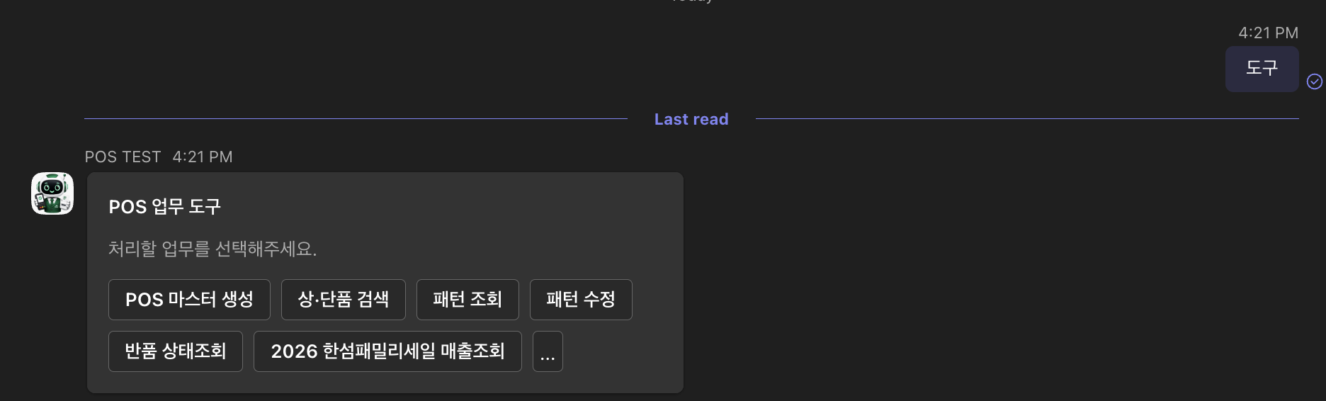
하나의 메뉴에서 주요 POS 업무를 바로 실행
사용자는 Teams 카드에서 필요한 업무를 선택하고, 입력·결과·후속 조치까지 같은 대화에서 이어갑니다.
생성
조회
수정
취소
POS 마스터
상·단품 / 패턴 / 반품
패턴값
반품 진행
POS 업무 지원 에이전트 | 기능 소개
02
Notes:
[Sources]
- User-provided screenshot: /var/folders/5r/f1wvgbnn3xv6cmdg09tzkfmw0000gn/T/codex-clipboard-d38eb27d-7f69-48e5-acb2-8e115b6831f1.png
[/Sources]

Slide 3
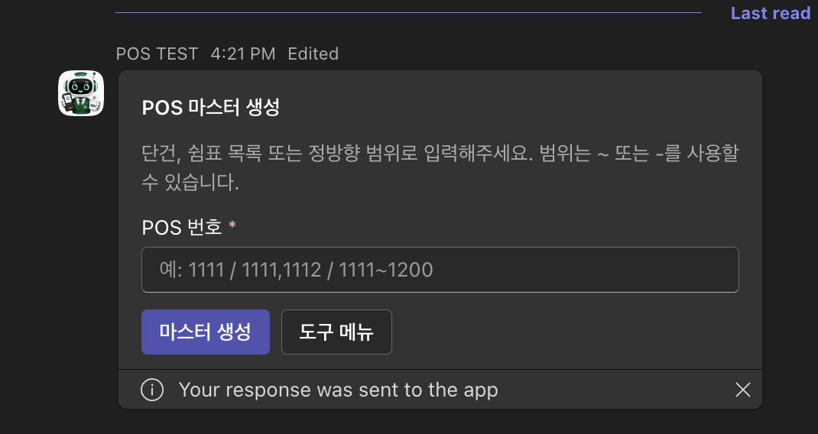
POS 마스터는 단건·목록·범위를 한 번에 처리
입력 형식
1111
1111,1112
1111~1200
• 단건, 쉼표 목록, 정방향 범위 지원
• 역방향 범위는 입력 단계에서 차단
• 검증 후 마스터 생성 API 호출
입력 → 검증 → 생성
POS 업무 지원 에이전트 | 기능 소개
03
Notes:
[Sources]
- User-provided screenshot: /var/folders/5r/f1wvgbnn3xv6cmdg09tzkfmw0000gn/T/codex-clipboard-b50d8457-04b6-47b8-aa84-71ecc7925986.png
- Repository: app.py — POS master form and input normalization
[/Sources]

Slide 4
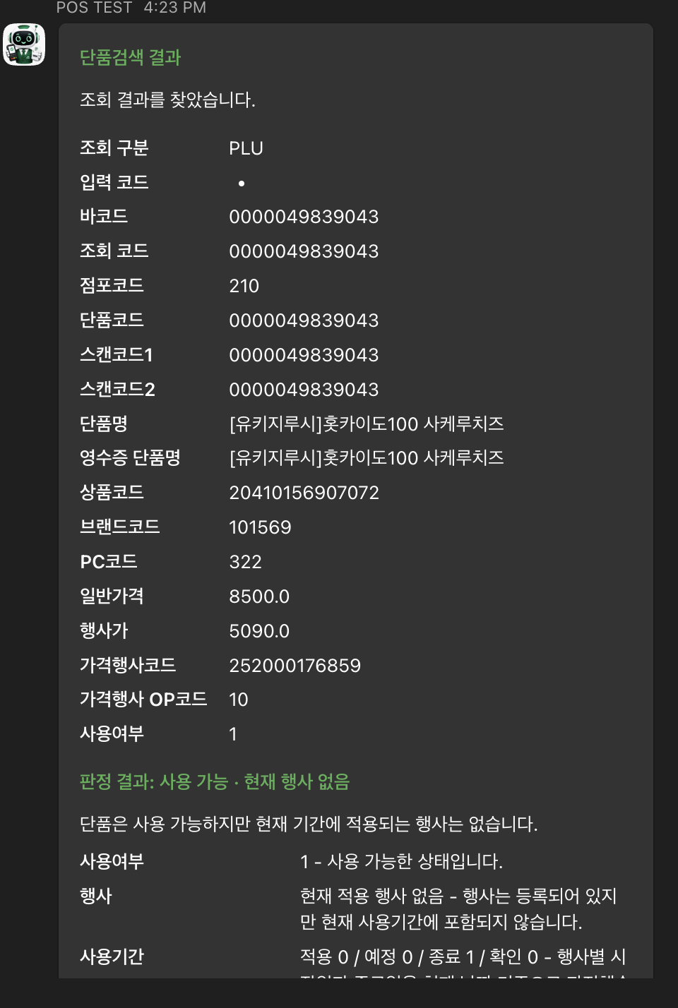
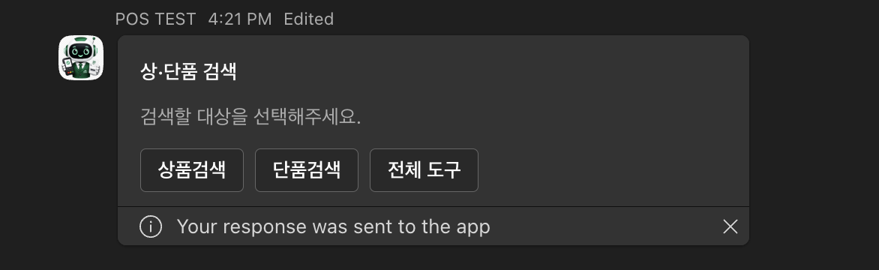
상·단품 검색은 조회 결과를 업무 판단으로 연결
상품 또는 단품을 선택하고 코드·바코드 이미지로 조회합니다. 결과 카드에서 가격, 행사, 사용 여부를 함께 확인합니다.
조회 결과에서 확인
• 일반가·행사가
• 가격행사 코드·OP 코드
• 사용 여부 및 적용 행사 판단
POS 업무 지원 에이전트 | 기능 소개
04
Notes:
[Sources]
- User-provided screenshot: /var/folders/5r/f1wvgbnn3xv6cmdg09tzkfmw0000gn/T/codex-clipboard-06979517-1597-4dfd-99fa-b4616eb62b18.png
- User-provided screenshot: /var/folders/5r/f1wvgbnn3xv6cmdg09tzkfmw0000gn/T/codex-clipboard-04a57b28-e312-4439-b3c9-61135f20f889.png
- Repository: app.py, backend/app/item_diagnostics.py
[/Sources]

Slide 5
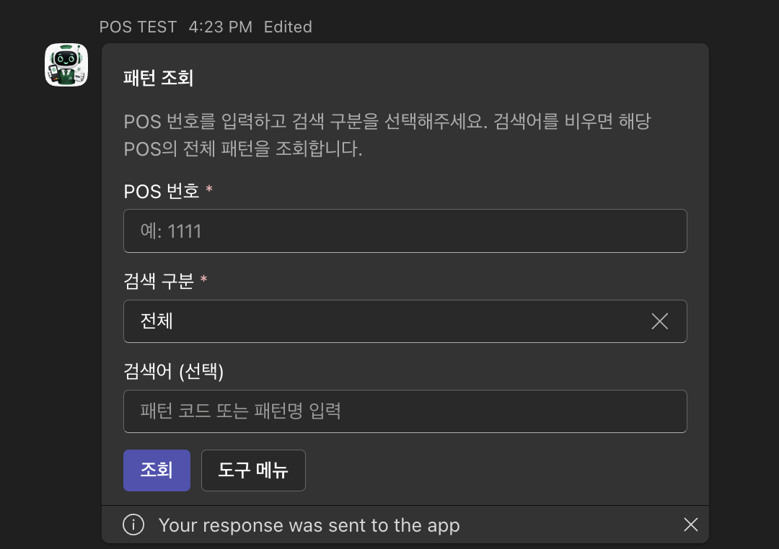
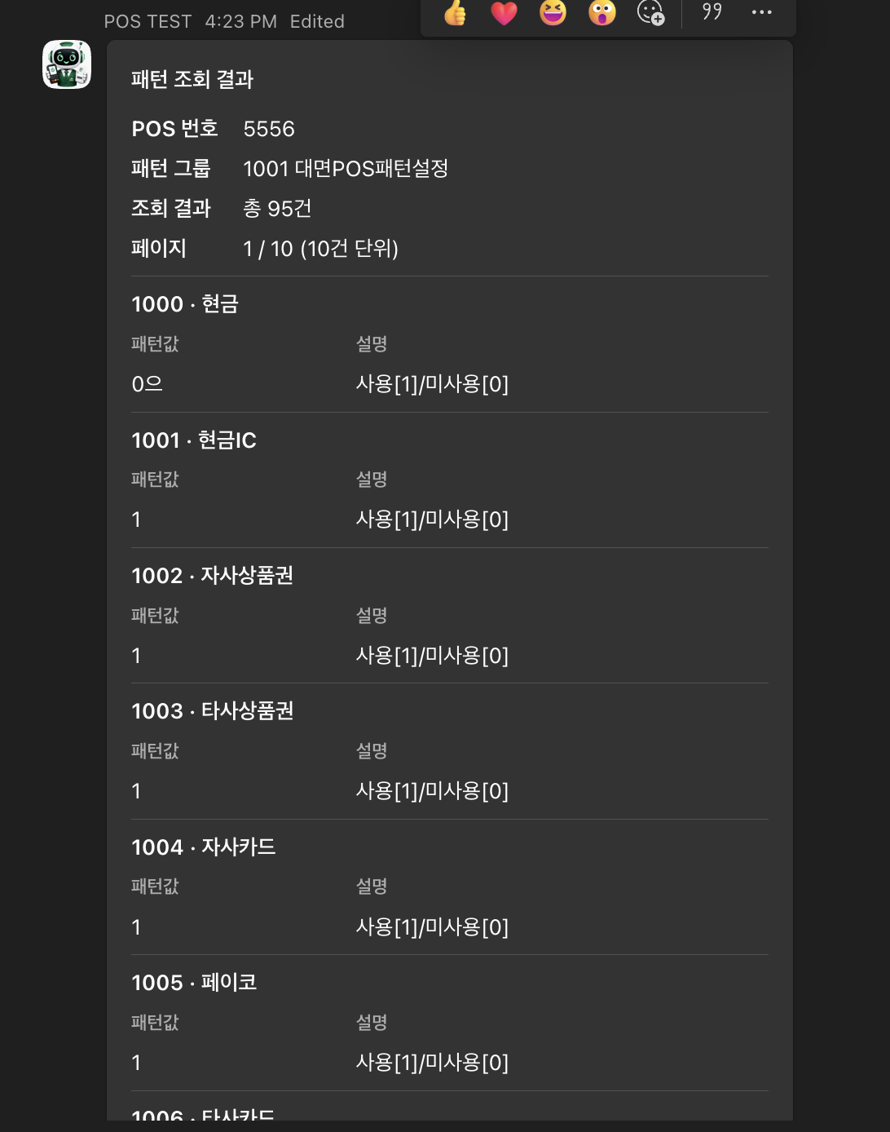
패턴은 조건 검색과 페이지 조회를 함께 지원
POS 번호는 필수, 검색 구분과 검색어는 선택입니다. 전체 조회와 코드·패턴명 검색을 동일한 화면에서 처리합니다.
전체 / 코드 / 패턴명
10건 단위 페이지 · 패턴값과 설명 동시 표시
POS 업무 지원 에이전트 | 기능 소개
05
Notes:
[Sources]
- User-provided screenshot: /var/folders/5r/f1wvgbnn3xv6cmdg09tzkfmw0000gn/T/codex-clipboard-96f3d3f0-fa7c-4763-947b-91d92e955ecd.png
- User-provided screenshot: /var/folders/5r/f1wvgbnn3xv6cmdg09tzkfmw0000gn/T/codex-clipboard-896f4679-252a-41e9-b5e2-0ffdf56de7b0.png
- Repository: app.py, backend/app/main.py — pattern lookup API
[/Sources]

Slide 6
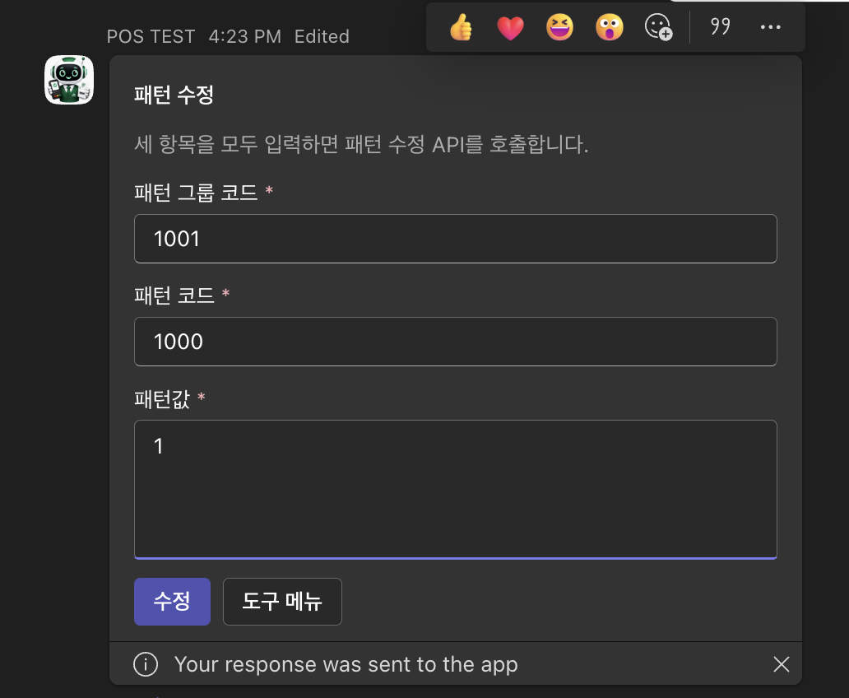
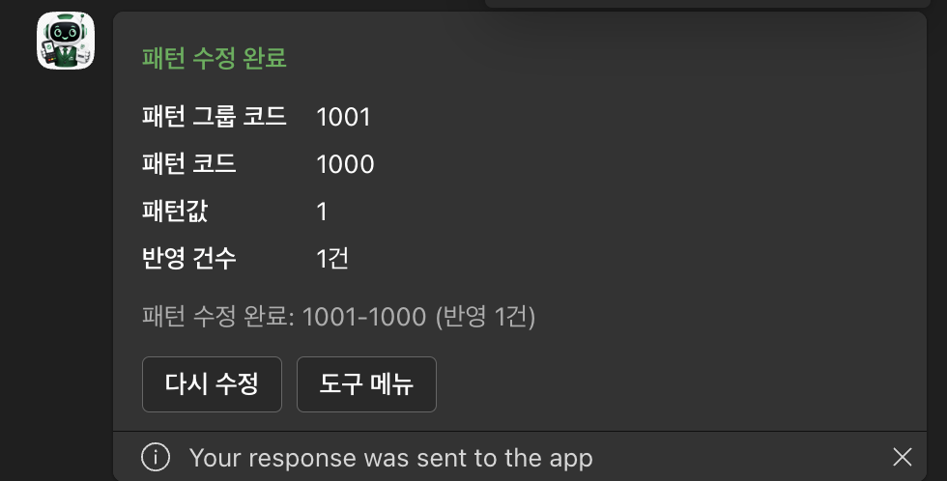
필수 3개 값으로 패턴을 수정하고 반영 건수를 확인
패턴 그룹 코드, 패턴 코드, 패턴값을 모두 입력한 경우에만 수정 API를 호출합니다.
입력값 검증
→
수정 및 결과 반환
POS 업무 지원 에이전트 | 기능 소개
06
Notes:
[Sources]
- User-provided screenshot: /var/folders/5r/f1wvgbnn3xv6cmdg09tzkfmw0000gn/T/codex-clipboard-96a6f4fe-aba6-4608-bc67-dd65ca159dfa.png
- User-provided screenshot: /var/folders/5r/f1wvgbnn3xv6cmdg09tzkfmw0000gn/T/codex-clipboard-18302173-5552-4eab-b6d2-71cd0d73ed2a.png
- Repository: app.py, backend/app/main.py — pattern update API
[/Sources]

Slide 7
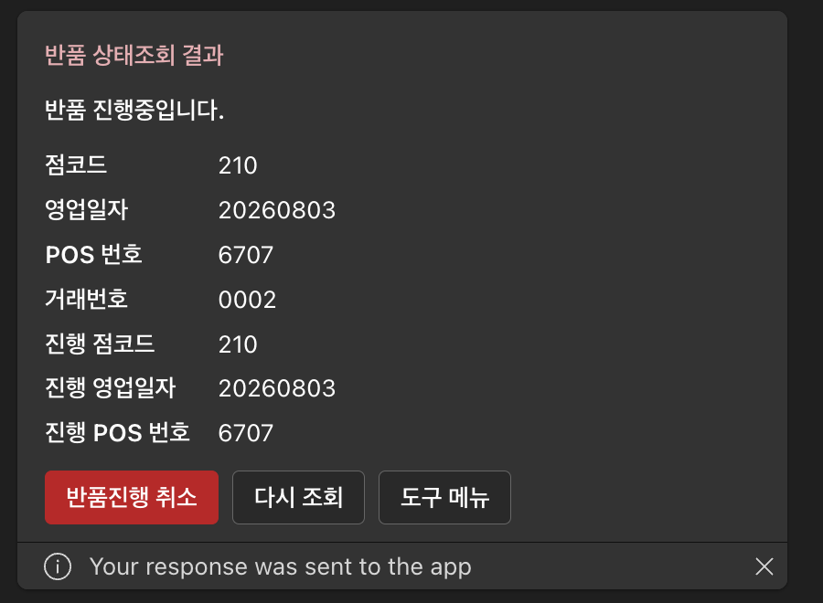
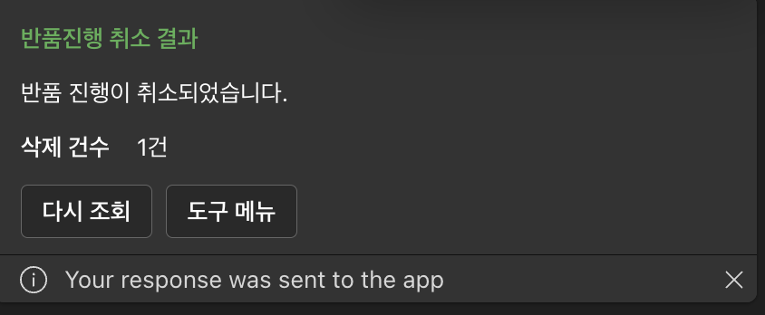
반품 진행 위치를 확인하고 필요한 경우 즉시 취소
점코드·영업일자·POS 번호·거래번호로 진행 상태를 확인한 뒤, 진행 데이터가 있을 때만 취소 버튼을 제공합니다.
1 원거래 조회
2 진행 POS 확인
3 진행 취소
POS 업무 지원 에이전트 | 기능 소개
07
Notes:
[Sources]
- User-provided screenshot: /var/folders/5r/f1wvgbnn3xv6cmdg09tzkfmw0000gn/T/codex-clipboard-67527412-dc46-412a-9dfd-190b6f62956d.png
- User-provided screenshot: /var/folders/5r/f1wvgbnn3xv6cmdg09tzkfmw0000gn/T/codex-clipboard-44250819-04a1-44ba-8374-5bb974f8f114.png
- Repository: app.py, backend/app/main.py — refund status and cancel APIs
[/Sources]

Slide 8
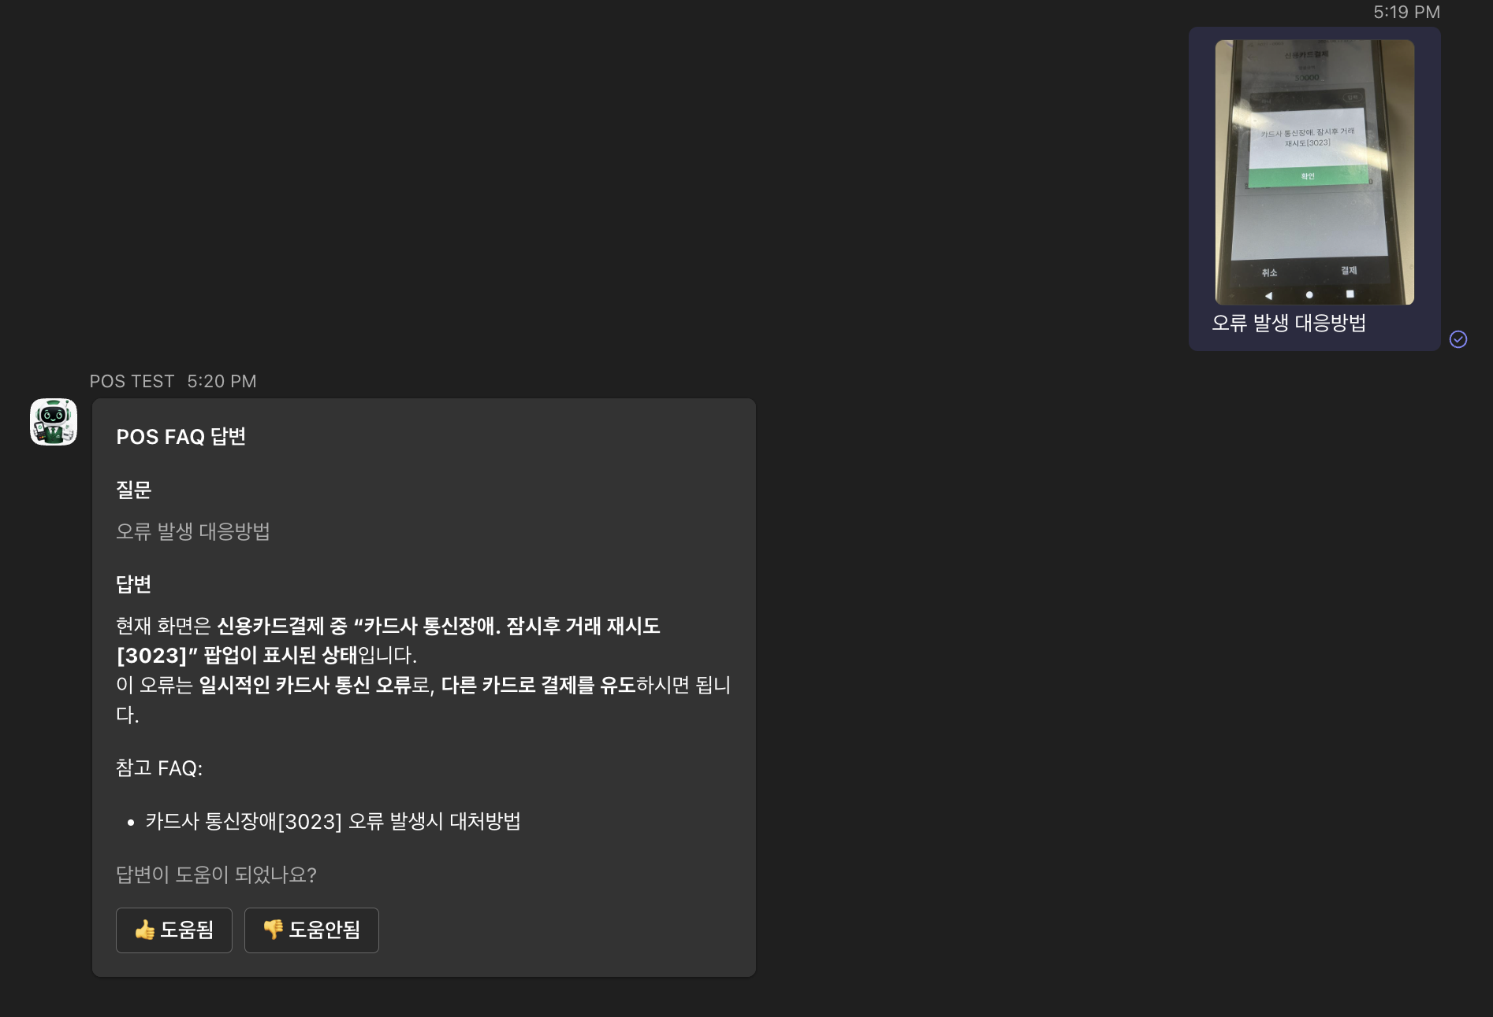
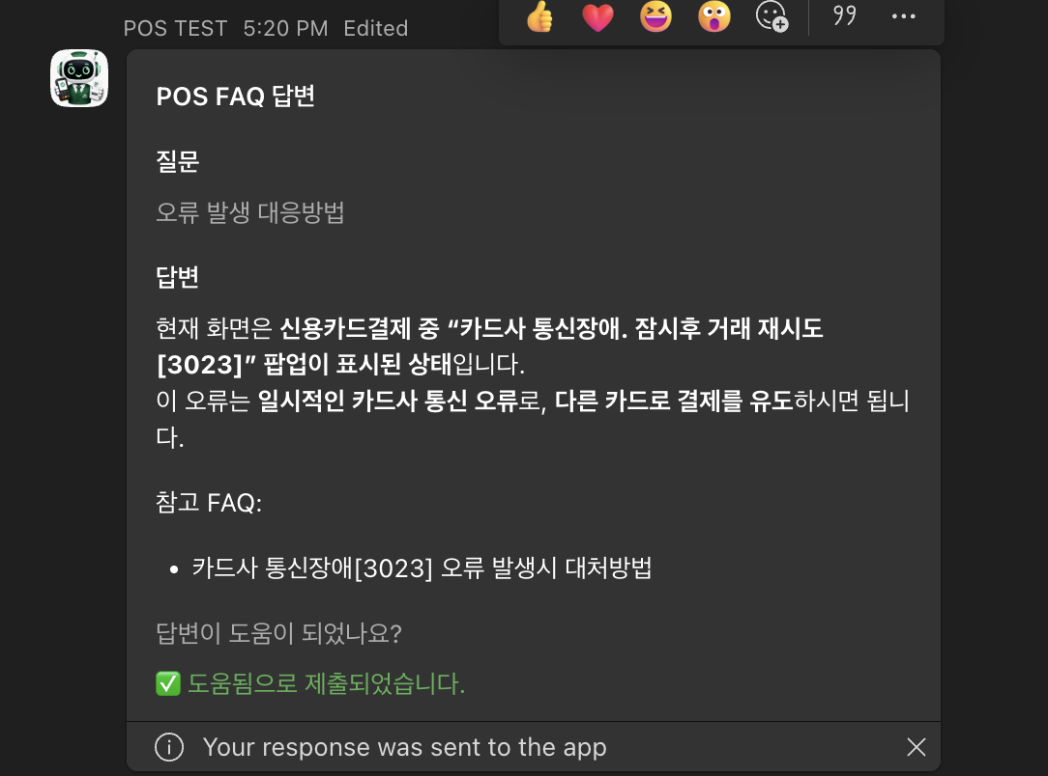
이미지와 질문을 함께 분석해 관련 FAQ를 안내
첨부 화면의 오류 문구와 상황을 추출하고, 사용자 질문과 결합해 관련 FAQ와 대응 방법을 찾습니다.
이미지·질문 분석
→
FAQ 답변·근거·피드백
POS 업무 지원 에이전트 | 기능 소개
08
Notes:
[Sources]
- User-provided screenshot: /var/folders/5r/f1wvgbnn3xv6cmdg09tzkfmw0000gn/T/codex-clipboard-8feab9c6-073f-406e-81f8-b51406090c53.png
- User-provided screenshot: /var/folders/5r/f1wvgbnn3xv6cmdg09tzkfmw0000gn/T/codex-clipboard-3f310220-1e45-4fb1-ab5d-68b55e8aefad.png
- Repository: app.py, backend/app/main.py — image FAQ and feedback flow
[/Sources]

Slide 9
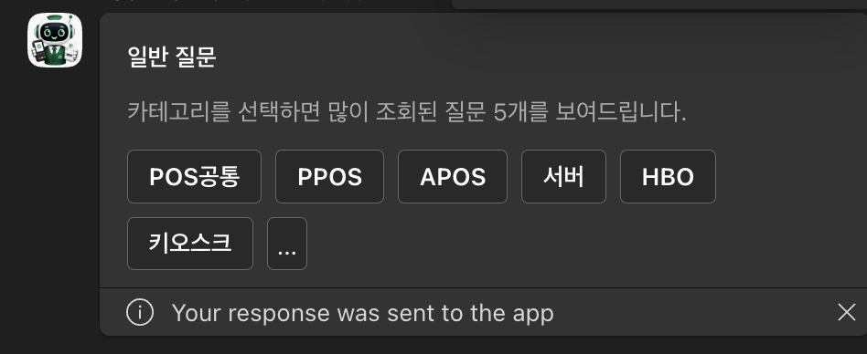
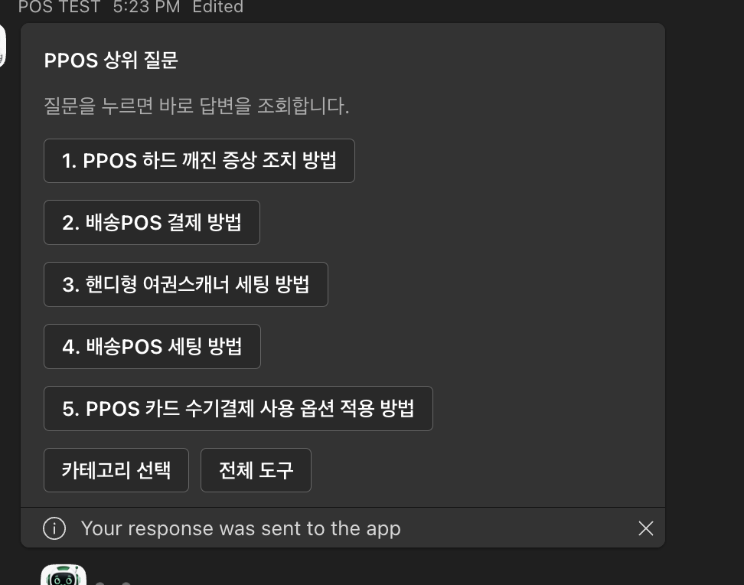
일반 질문은 카테고리와 상위 질문으로 빠르게 진입
업무 카테고리를 선택하면 조회 빈도 기준 상위 질문 5개를 제공하고, 선택한 질문을 즉시 FAQ 검색으로 연결합니다.
업무 카테고리 선택
카테고리별 상위 질문 5개
POS 업무 지원 에이전트 | 기능 소개
09
Notes:
[Sources]
- User-provided screenshot: /var/folders/5r/f1wvgbnn3xv6cmdg09tzkfmw0000gn/T/codex-clipboard-e7a35859-794f-47e7-97b3-4e4249aa04e1.png
- User-provided screenshot: /var/folders/5r/f1wvgbnn3xv6cmdg09tzkfmw0000gn/T/codex-clipboard-1159ff81-1924-4de5-abf0-811bbd224b50.png
- Repository: app.py, backend/app/main.py — category and top FAQ flow
[/Sources]

Slide 10
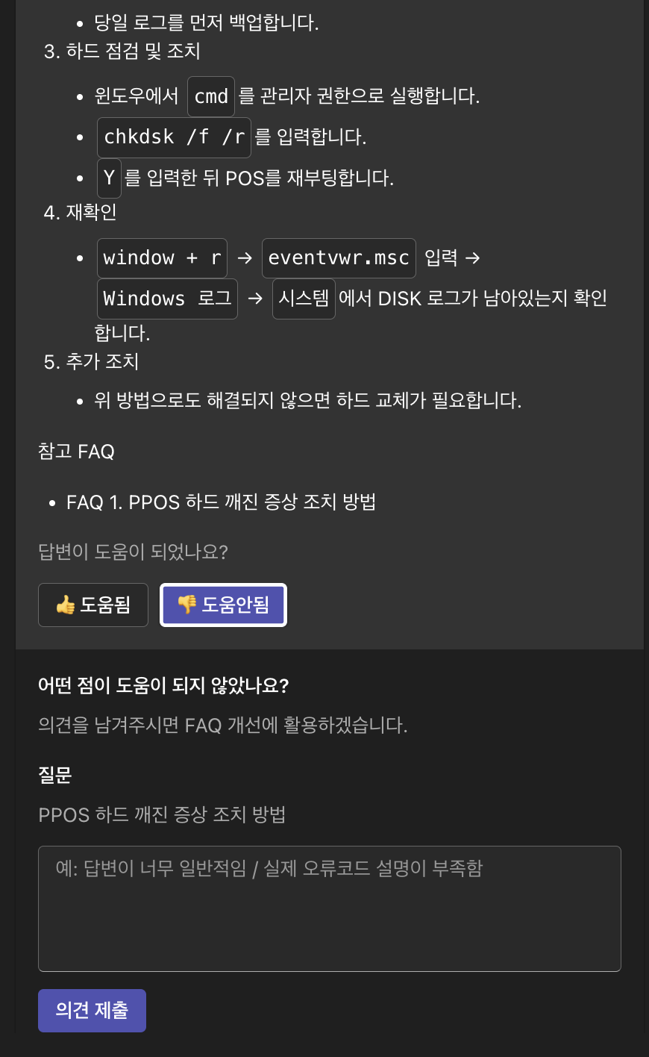
답변 평가는 FAQ 개선 데이터로 다시 활용
도움됨·도움안됨 평가를 저장하고, 부족한 답변에는 구체적인 개선 의견을 추가로 수집합니다.
개선 의견 입력
→
평가 결과 저장
POS 업무 지원 에이전트 | 기능 소개
10
Notes:
[Sources]
- User-provided screenshot: /var/folders/5r/f1wvgbnn3xv6cmdg09tzkfmw0000gn/T/codex-clipboard-c0fab5b4-ff0c-4df7-b8eb-494ac6b73275.png
- User-provided screenshot: /var/folders/5r/f1wvgbnn3xv6cmdg09tzkfmw0000gn/T/codex-clipboard-3f310220-1e45-4fb1-ab5d-68b55e8aefad.png
- Repository: app.py — FAQ feedback API flow
[/Sources]

Slide 11
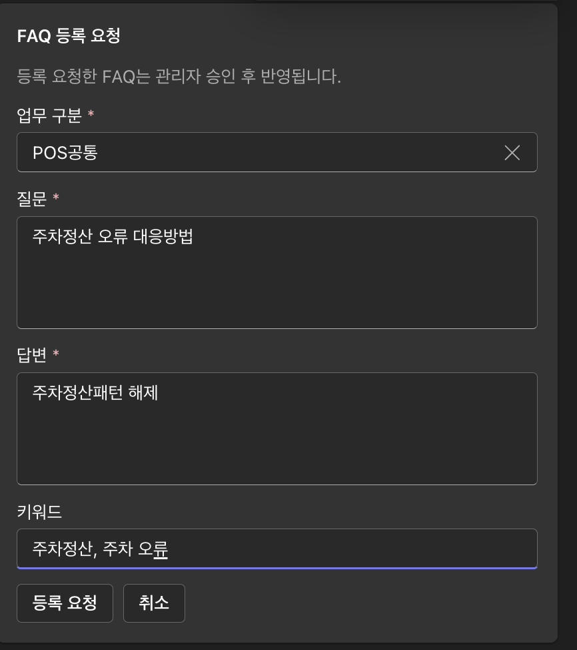
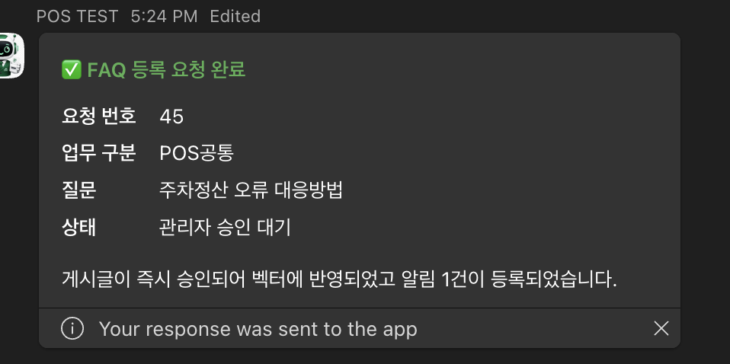
새 FAQ는 Teams에서 요청하고 승인 흐름까지 연결
업무 구분·질문·답변·키워드를 입력하면 등록 요청을 생성하고, 권한에 따라 승인 대기 또는 즉시 반영합니다.
FAQ 등록 요청
→
요청 번호·상태 확인
POS 업무 지원 에이전트 | 기능 소개
11
Notes:
[Sources]
- User-provided screenshot: /var/folders/5r/f1wvgbnn3xv6cmdg09tzkfmw0000gn/T/codex-clipboard-526f0ed2-4ee7-48fd-82b0-d3f7647d9f09.png
- User-provided screenshot: /var/folders/5r/f1wvgbnn3xv6cmdg09tzkfmw0000gn/T/codex-clipboard-c5860e26-cb58-4228-ac4a-8bebbc448ed3.png
- Repository: app.py, backend/app/main.py — FAQ registration and approval flow
[/Sources]

Slide 12
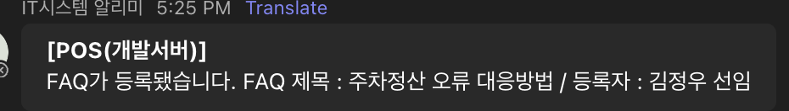
FAQ 등록 후 담당자에게 Teams 알림까지 전달
알림 예시
FAQ 등록 결과를
담당자에게
즉시 안내
• FAQ 제목과 등록자 표시
• 대상 담당자에게 Teams 알림
• 등록·승인 흐름과 연결
FAQ 등록 → 대상자 조회 → Teams 알림
POS 업무 지원 에이전트 | 기능 소개
12
Notes:
[Sources]
- User-provided Teams notification screenshot: /var/folders/5r/f1wvgbnn3xv6cmdg09tzkfmw0000gn/T/codex-clipboard-eb7fe4af-ad1d-4f25-a285-1631f6f749e6.png
- Repository: backend FAQ registration and Teams notification flow
[/Sources]

Slide 13
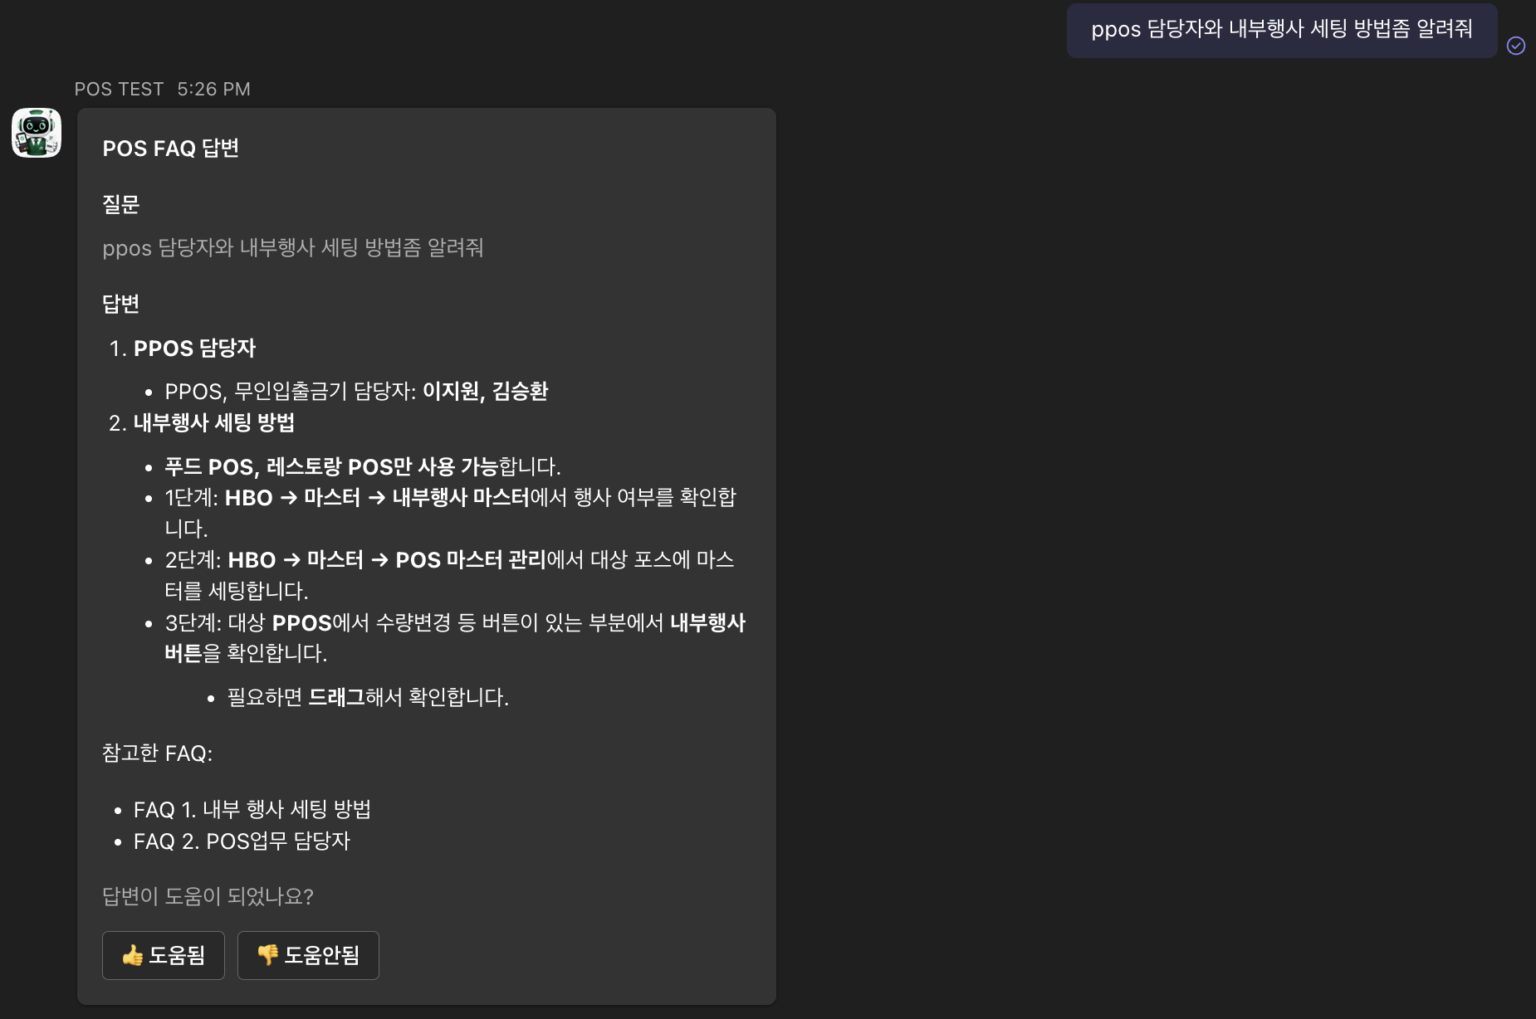
자연어 질문도 관련 FAQ를 묶어 실무 답변으로 제공
질문 예시
PPOS 담당자와
내부행사 세팅
방법 알려줘
• 질문 의도와 업무 카테고리 해석
• 벡터 검색으로 관련 FAQ 탐색
• 참고한 FAQ를 답변과 함께 표시
질문 → 검색 → 답변 + 참고 FAQ
POS 업무 지원 에이전트 | 기능 소개
13
Notes:
[Sources]
- User-provided screenshot: /var/folders/5r/f1wvgbnn3xv6cmdg09tzkfmw0000gn/T/codex-clipboard-d2f1b8a0-8b8a-487a-abd1-3739876fae78.png
- Repository: app.py, backend/app/main.py — natural-language RAG response flow
[/Sources]

Slide 14
Teams 안에서 업무 흐름이 닫힌다
도구 실행과 FAQ 탐색을 대화형 카드로 연결해, 정보 확인부터 처리·개선까지 이어집니다.
1 찾기
2 판단
3 처리
상·단품
패턴
FAQ
가격·행사
대처 방법
진행 위치
마스터 생성
패턴 수정
FAQ 등록
다음 연계
2026 한섬패밀리세일 매출조회 — ELK 적재 데이터 연계 방식으로 전환
POS 업무 지원 에이전트 | 기능 소개
14
Notes:
[Sources]
- Repository: app.py, backend/app/main.py
- User-provided implementation direction: ELK-based family sale sales integration
[/Sources]

